Slide 1
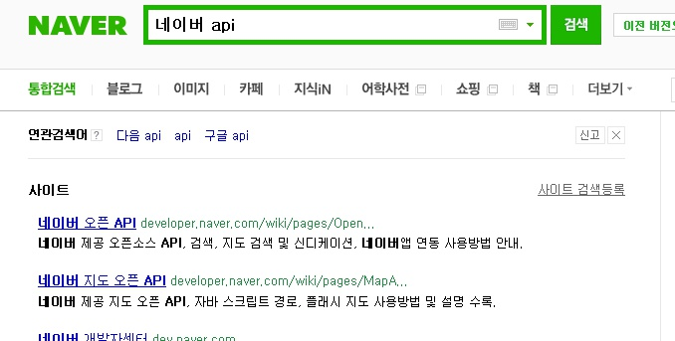
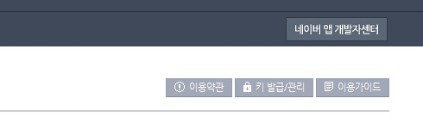
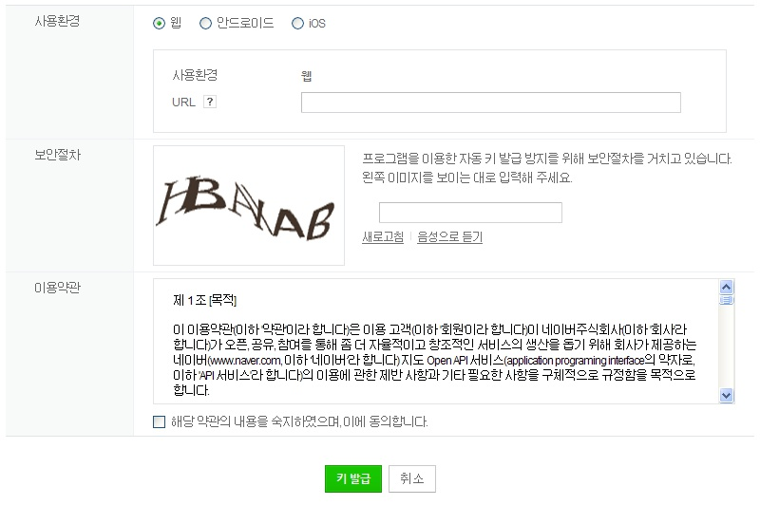

1
2
3
4
5
네이버 api로 검색 => 네이버 지도 오픈 api 클릭
키 발급/관리 클릭
키 추가 클릭
사용환경 => 웹 URL => 해당도메인 입력 (ex : naver.com)

